Slide 1
Problem G
Spotlight Movement
原案：森
問題文：伊藤
解答：伊藤、楠本、森
解説：伊藤

Slide 2
問題概要
自己交差ありの多角形がN個ある
各多角形上を半径riの円のスポット
ライトが周期Tで等速に動く
始点から終点へ移動できるか判定せよ
  移動中は常に円に包含される必要がある
  始点では包含されなくてもよい(Sample 4)

Slide 3
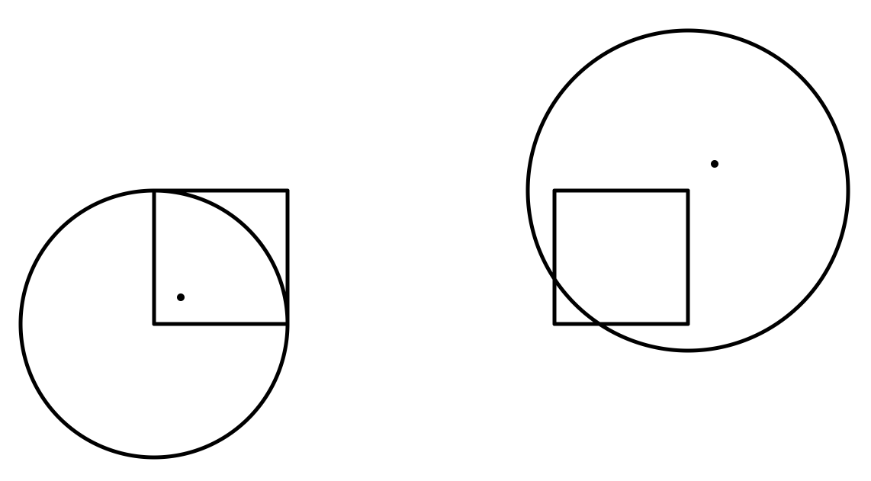
Sample Input 3 (1/2)
時間0の時点では、移動できない
始点
終点

Slide 4
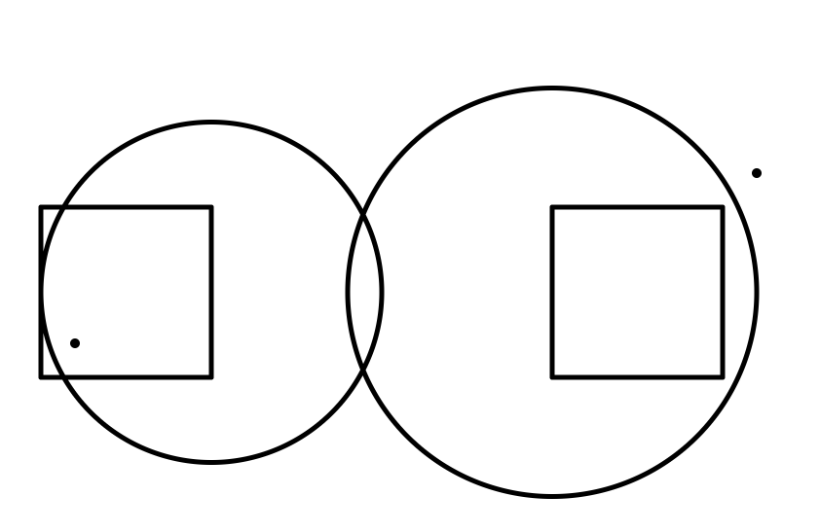
Sample Input 3 (2/2)
下図のようにライトが移動したとき、円が
交差しているため、左側の軌道へ移動可能
そのまま終点へ移動可能
始点
終点

Slide 5
想定解法
グラフ作成
  ノード：始点、終点、スポットライト
  エッジ：ノード間を移動可能ならつなげる
    移動判定については、次のスライドから
始点ノードから終点ノードへの到達判定
Sample3のグラフ例
始
2
1
終

Slide 6
幾何パート
始点・終点とライトの移動判定
ライトの軌道から点への最小距離を計算
  軌道を構成する線分と点の距離を見るだけ
この距離がライトの半径r以下なら移動可能
始点or終点
●
軌道との最小距離が
r以下なら移動可能

Slide 7
幾何パート
ライトとライトの移動判定
ライトAとライトBの判定について
移動判定をするには？
  AとBのライトの中心点が最も近づく時点の距離を求める
  この距離が rA + rB 以下なら移動可能

Slide 8
幾何パート
ライトAとBの最小距離の求め方 (1/3)
軌道Aと軌道Bから1本ずつ線分を取る
  ライトAは、Aの線分上を[a1, a2]の時間中に等速で通過
  ライトBは、Bの線分上を[b1, b2]の時間中に等速で通過
a2
b1
A
B
a1
b2

Slide 9
幾何パート
ライトAとBの最小距離の求め方 (2/3)
2つの線分の共通の時間は
[max(a1, b1), min(a2, b2)]
この時間に対応する線分を取り出す
a2
min(a2, b2)
max(a1, b1)
b1
max(a1, b1)
min(a2, b2)
a1
b2

Slide 10
幾何パート
ライトAとBの最小距離の求め方 (3/3)
最も距離が近づく時間を三分探索で探す
今回取り出した線分ペアの最小距離はこれで求まる
続けて、他の線分のペアに対しても同様の処理を
行い、最も小さかった距離を採用する
  共通時間のない線分のペアは除いて処理
min(a2, b2)
max(a1, b1)
●
三分探索で最小
距離の時間を探す
●
max(a1, b1)
min(a2, b2)

Slide 11
結果
First AC
  Navi
  01:22:54
Accepted (Accepted / Total Submit)
  6 (32%)

